Slide 1
Příprava zdravotnických prostředků poskytovatelem Validace SW
Aktuální legislativní a normativní požadavky platné pro procesy na centrálních sterilizacích
Ing. Lenka Žďárská, 2024

Slide 2
Příprava jednorázových zdravotnických prostředků poskytovatelem
1. varianta
Zdravotnický prostředek k jednorázovému použití;
Nijak se do něj nezasahuje, použije se ve stavu jak je dodán;
Parametry sterilizace stanovené výrobcem ZP;
Na pracovišti sterilizace se zpracovává jako jakýkoliv jiný ZP dle interních postupů – kuchařek, sterilizace v souladu s postupy stanovenými výrobcem.

Slide 3
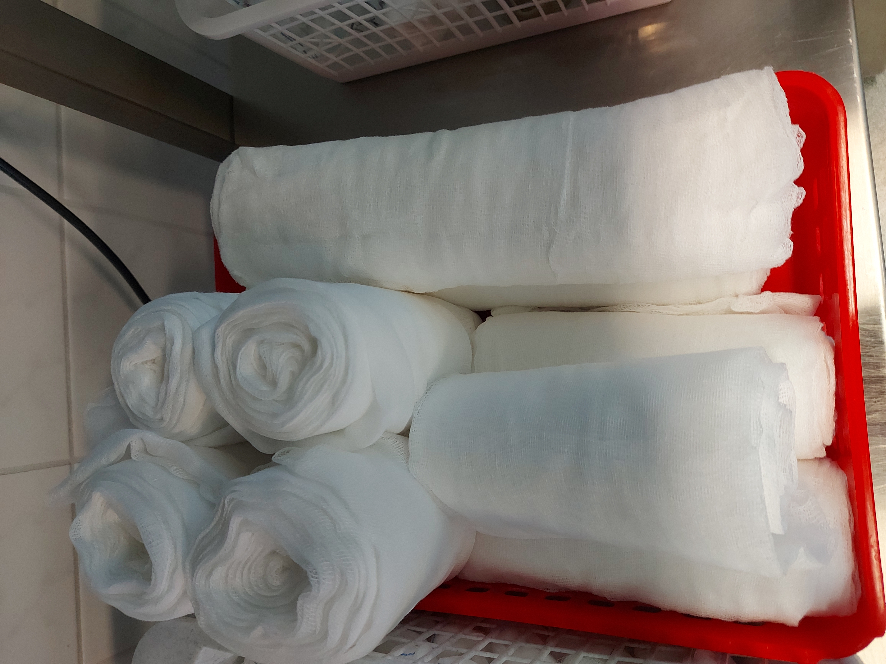
Příprava jednorázových zdravotnických prostředků poskytovatelem
2. varianta
Zdravotnický prostředek k jednorázovému použití;
Materiál dodán k dalšímu zpracování, např. rozstříhání na menší díly dle potřeb nemocnice;
Parametry sterilizace jsou stanovené výrobcem ZP;
Postupuje se v souladu s článkem 5.odstavec 5 MDR

Slide 4
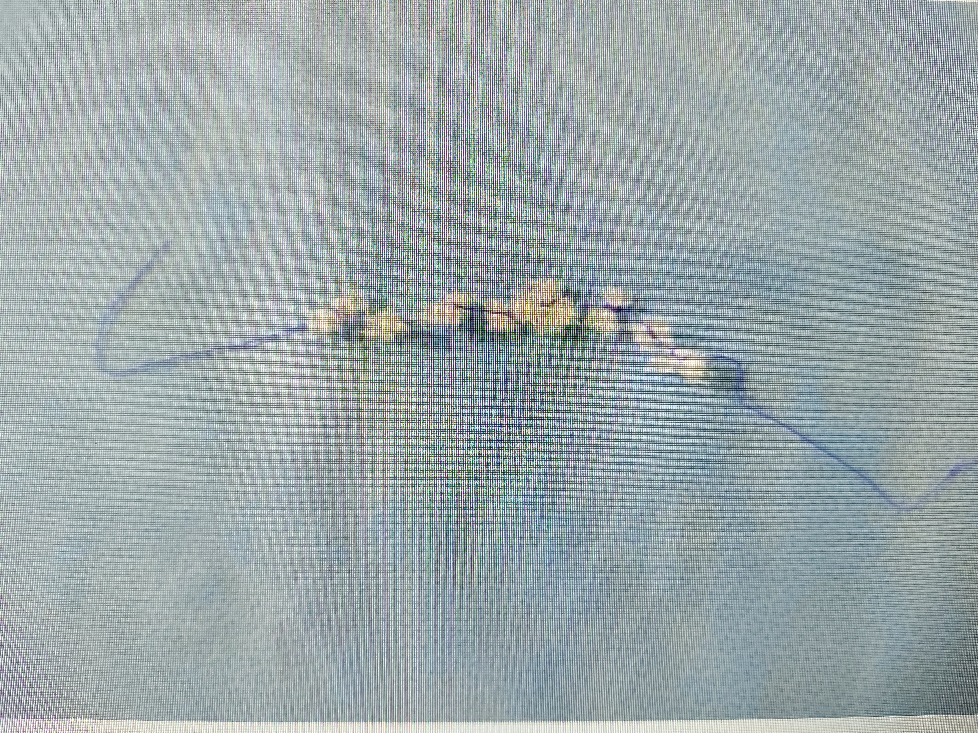
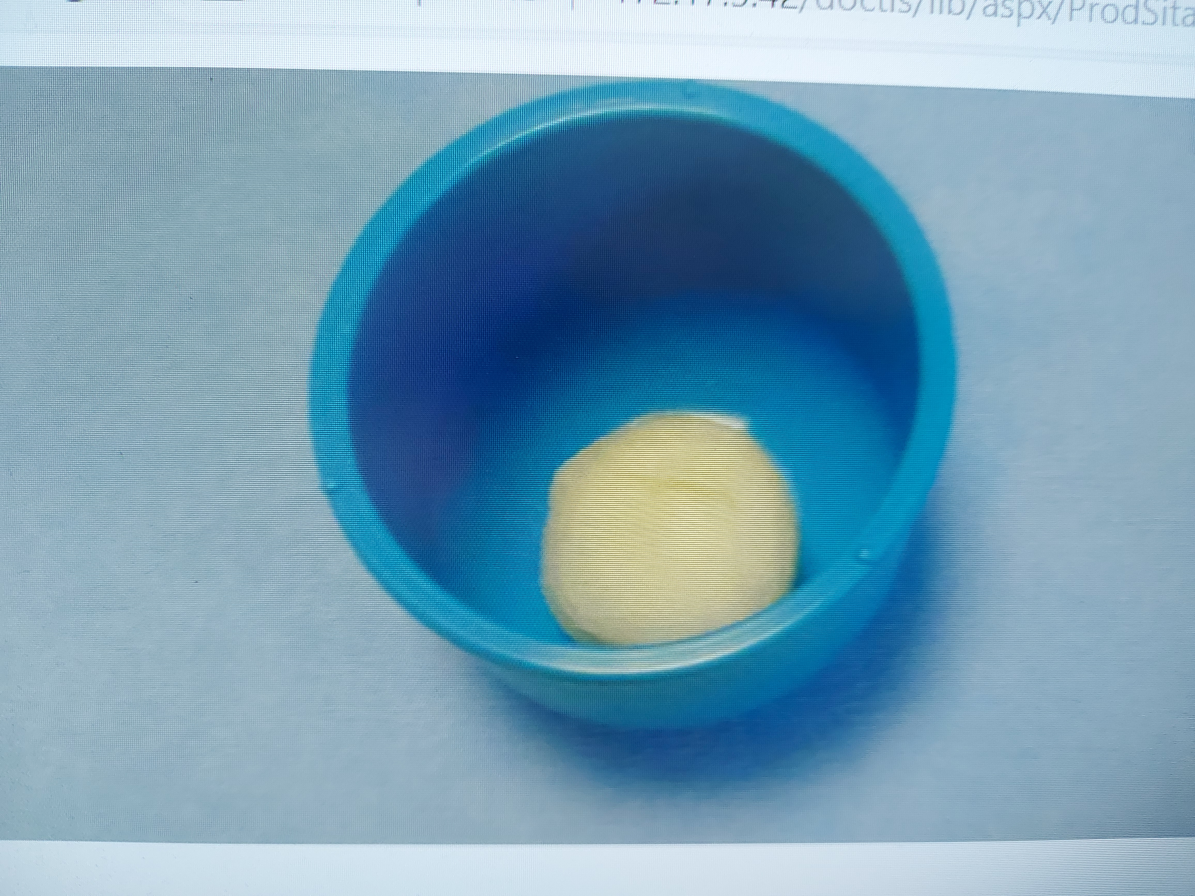
Příprava jednorázových zdravotnických prostředků poskytovatelem
3. varianta
Zdravotnický prostředek k jednorázovému použití;
Materiál dodán k dalšímu zpracování, např. výroba speciálních pomůcek pro ORL apod.;
Parametry sterilizace nejsou stanovené výrobcem ZP;
Postupuje se v souladu s článkem 5.odstavec 5 MDR

Slide 5
Článek 5. odstavec 5 - MDR 2017/475
S výjimkou příslušných obecných požadavků na bezpečnost a účinnost uvedených v příloze I se požadavky tohoto nařízení nevztahují na prostředky vyráběné a používané pouze v rámci zdravotnických zařízení usazených v Unii za předpokladu, že jsou splněny všechny tyto podmínky:
prostředky nejsou převedeny na jiný právní subjekt, materiál je čistě pro potřeby nemocnice
– prostředky musí být výhradně pro použití v dané nemocnici, nelze je připravovat pro jiný subjekt,
b) k výrobě a používání prostředků dochází v rámci vhodných systémů řízení kvality
– pracoviště má mít minimálně zavedený systém kvality (ISO 13485), také pozor na to, že pracovištěm se myslí i místo přípravy ZP, tudíž jestli se materiál připravuje na odděleních tak by systém kvality měl přesahovat i tam,
c) zdravotnické zařízení ve své dokumentaci zdůvodní, že specifické potřeby cílové skupiny pacientů není možno uspokojit rovnocenným prostředkem, který je již k dostání na trhu, nebo je není možno tímto prostředkem uspokojit na odpovídající úrovni účinnosti
– v případě, že je na trhu dostupný adekvátní materiál, je nutné ho upřednostnit, pouze cena není dostatečným parametrem pro vlastní výrobu,
d) zdravotnické zařízení na požádání předloží příslušnému orgánu informace týkající se používání takových prostředků, včetně zdůvodnění jejich výroby, úpravy nebo používání,
– je nutné zpracovat řádné odůvodnění, dále SOP na přípravu a používaní takových prostředků,

Slide 6
Článek 5. odstavec 5 - MDR 2017/475
e) zdravotnické zařízení vypracuje prohlášení, které na požádání zveřejní a které mimo jiné obsahuje:
i) název a adresu zdravotnického zařízení vyrábějícího daný ii) podrobné informace nezbytné k identifikaci prostředků; iii) prohlášení, že prostředky splňují obecné požadavky na bezpečnost a účinnosti stanovené v příloze I tohoto nařízení, a případně informace o tom, které požadavky nejsou v plném rozsahu splněny, spolu s příslušným odůvodněním;
obdoba prohlášení o shodě,
f) zdravotnické zařízení vypracuje dokumentaci umožňující porozumět výrobnímu zařízení, výrobnímu procesu, údajům o návrhu a účinnosti prostředků, včetně určeného účelu, která je dostatečně podrobná, aby příslušný orgán mohl určit, zda jsou splněny obecné požadavky na bezpečnost a účinnost uvedené v příloze I tohoto nařízení - zpracování souboru technické dokumentace, tj. zpracování SOP na celý proces přípravy a sterilizace, zpracování analýzy rizik k danému procesu a další dokumenty, klinického hodnocení atd., tato dokumentace musí být k dispozici ke kontrole dle bodu d),

Slide 7
Článek 5. odstavec 5 - MDR 2017/475
g) zdravotnické zařízení přijme veškerá opatření nezbytná k zajištění toho, aby byly všechny prostředky vyráběny v souladu s dokumentací popsanou v písmenu f)
- proces zahrnout jako samostatnou položku interních auditů, nastavit pravidla pro monitorování,
h) zdravotnické zařízení přezkoumá zkušenosti získané na základě klinického používání prostředků a přijme veškerá nezbytná nápravná opatření
- pravidelné přezkoumání dokumentů ohledně klinického použití materiálu s vyhodnocením výsledků analýzy rizik a aktuálního stavu na trhu.
Důležité upozornění: materiál, který má být v tomto režimu sterilizován, musí k tomu být prokazatelně způsobilý, tzn. např. návod k použití, kde výrobce umožňuje provedení sterilizace a definuje podmínky sterilizace.

Slide 8
Článek 5. odstavec 5 - MDR 2017/475
Závěr
Zařízení musí zvážit a vzít v potaz, zda není adekvátní výrobek dostupný na trhu,
Zařízení musí mít zavedený systém řízení kvality
Je více než nutné aby byl materiál svým výrobcem určen ke sterilizaci a byly stanoveny parametry sterilizace
V případě, že není materiál svým výrobcem určen ke sterilizaci musí zařízení provést všechny nezbytné kroky ke stanovení sterilizačního postupu, přičemž zohlední kritičnost daného prostředku – ČSN EN ISO 17664-1:2022 příloha C1:
Nekritické předměty – přicházejí do styku pouze s neporušenou kůží nebo jsou zdravotnické prostředky, které nejsou určeny pro přímý styk s tělem pacienta – zpravidla stačí stanovení sterilizační metody vzhledem k typu materiálu.
Semikritické předměty – přicházejí do styku se sliznicemi a porušenou kůží – nutné provést hodnocení biokompatibility materiálu a vyhodnotit rizika procesu sterilizace na tento materiál.
Kritické předměty – zpravidla vstupují do sterilních částí lidského těla –použití ZP připravených dle článku 5 se nedoporučuje.

Slide 9
Validace SW
SW jako zdravotnický prostředek
Software může být považován za zdravotnický prostředek, pokud splňuje určité specifické podmínky, které jsou definovány zejména na základě evropské legislativy (nařízení EU 2017/745 – MDR). Klíčovým kritériem je, zda software samostatně plní zdravotnickou funkci. Následující typy software mohou být považovány za zdravotnické prostředky:
1. Diagnostický software:
Software, který analyzuje zdravotnická data (např. CT, MRI, EKG) za účelem identifikace nebo diagnostiky nemocí či zdravotních stavů. Příkladem může být software pro analýzu obrazů při detekci nádorů nebo abnormalit.
2. Terapeutický software:
Software, který je používán pro poskytování terapií, jako je například software pro řízení inzulinových pump nebo jiných implantovatelných přístrojů, které ovlivňují fyziologické funkce pacienta.
3. Software pro monitorování pacientů:
Software, který sleduje a analyzuje pacientova data v reálném čase, například monitoruje srdeční činnost nebo krevní tlak a vyhodnocuje kritické změny, které by mohly vyžadovat zásah.

Slide 10
Validace SW
SW jako zdravotnický prostředek
4. Software pro podporu klinických rozhodnutí:
Software, který pomáhá lékařům při rozhodování, například programy, které na základě symptomů doporučují vhodné léčebné postupy nebo předpovídají rizika komplikací.
5. Software pro rehabilitaci:
Aplikace nebo systémy, které pomáhají pacientům v rámci fyzioterapie nebo kognitivních rehabilitačních programů a poskytují léčebná cvičení nebo monitorují pokrok v terapii.
6. Software pro plánování léčby:
Programy, které pomáhají při plánování a provádění chirurgických zákroků nebo radioterapie tím, že například vytvářejí 3D modely pacientova těla nebo umožňují simulace zákroků.

Slide 11
Validace SW
Kritéria pro kvalifikaci software jako zdravotnického prostředku:
Software musí mít zdravotní účel, tedy musí být zaměřen na diagnostiku, prevenci, monitorování, léčbu nebo zmírňování onemocnění.
Software, který je pouze nástrojem pro záznam dat nebo administrativní účely, obvykle není považován za zdravotnický prostředek.
Pokud software poskytuje klinické rozhodovací informace přímo lékaři nebo pacientovi na základě zdravotních dat, může být klasifikován jako zdravotnický prostředek.
Druhy SW na pracovištích centrálních sterilizací:
SW používaný v přístrojích
SW v rámci informačního systému na pracovišti
Tyto SW nejsou sami o sobě zdravotnickým prostředkem

Slide 12
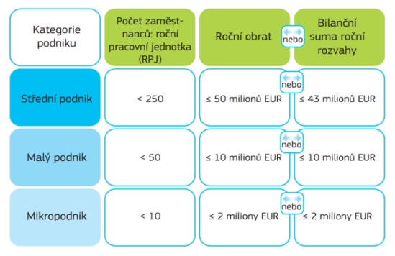
Validace SW
https://nukib.gov.cz/
Povinnosti poskytovatele
Poskytovatelé zdravotní péče musí splňovat požadavky Evropské směrnice NIS2 zapracované v národní legislativě do Zákona o kybernetické bezpečnosti a souvisejících prováděcích předpisů. Návrh zákona byl dne 17. července 2024 schválen vládou. Další fází legislativního procesu je projednání návrhu zákona v Poslanecké sněmovně. Aktuální znění návrhu (sněmovní tisk č. 759). Vydání zákona se předpokládá v I.Q. 2025. Mělo to být však již 10/2024.
Po vydání zákona běží roční lhůta pro splnění všech požadavků.
Poskytovatel zdravotní péče podle zákona o zdravotních službách:
V režimu vyšších povinností:
Je velkým podnikem (nad 250 zaměstnanců) nebo
V přechozích 3 letech disponoval průměrně alespoň 270 lůžky
V režimu nižších povinností:
Je středním podnikem
Organizační složka státu zřízená ústředním orgánem státní správy, již bylo uděleno oprávnění k poskytování zdravotní péče ve smyslu zákona o zdravotních službách:
- V režimu vyšších povinností

Slide 13
Validace SW
SW v přístrojích
– významná aktiva
– analýza rizik aktiva
– postupy obnovy aktiva v případě nedostupnosti aktiva (kyberútok, energie …)
– dodavatel ZP obsahujících SW musí dodat IT oddělení poskytovatele potřebné podklady k vyhodnocení kybernetické bezpečnosti daného prostředku (minimálně v návodu k použití, případně samostatný dokument) – v rámci zajištění bezpečnosti dodavatelského řetězce. ZP uvedené na trh podle MDR již v sobě posouzení kybernetické bezpečnosti obsahují a tyto postupy jsou předmětem auditů Notifikovanou osobou. Tudíž předání potřebných podkladů by nemělo být problém.

Slide 14
Validace SW
SW – informační systém
ČSN EN ISO 13485
Článek 4.1.6
Organizace musí dokumentovat postupy pro validaci použití počítačového softwaru užívaného v systému managementu kvality. Validace použití tohoto softwaru musí být provedena před prvním použitím a, je-li to vhodné, po provedených změnách v tomto softwaru nebo jeho použití.
Specifický přístup a činnosti související s validací a opakovanou validací softwaru musejí být úměrné riziku vyplývajícímu z použití softwaru.
Záznamy o takových činnostech se musejí uchovávat (viz 4.2.5).
a článek 7.5.6
Organizace musí dokumentovat postupy pro validaci použití počítačového softwaru ve výrobě a poskytování služeb. Validace musí být provedena před prvním použitím tohoto softwaru a, je-li to vhodné, po změnách takového softwaru nebo jeho použití. Specifický přístup a činnosti související s validací a opakovanou validací softwaru musejí být úměrné riziku souvisejícímu s použitím softwaru, včetně vlivu na vyhovění produktu specifikacím. Záznamy o výsledcích a závěrech validace a nezbytných opatřeních vyplývajících z validace se musejí uchovávat (viz 4 .2.4 a 4.2.5).

Slide 15
Validace SW
SW – informační systém
Z výše uvedeného tedy vyplývá, že veškerý SW, který pracoviště používá v rámci monitorování procesu sterilizace, uchovávání a sdílení dat o tomto procesu musí být validován. (např. DP 3.5, T-COC Data, FONS MEDIX, DOCTIS apod.)
V případě, že by byl proces validací řešen s využitím externího zdroje, není možné se zbavit odpovědnosti za tuto činnost viz článek 4.1.5 normy ISO 13485.
Validace se provádí v rámci instalace (před prvním použitím). V některých případech může být nutné provést opakovanou validaci softwaru, pokud dojde k významným změnám v jeho funkcionalitě, prostředí nebo hardware, na kterém běží. Postupy si stanovuje poskytovatel.
O provedené validace musí být pořízen a uchováván záznam.

Slide 16
Validace SW
SW – informační systém
Co má validace obsahovat, např.:
validace se provádí podle interního postupu (validation master plan), ve kterém je stanoveno minimálně:
kdo validaci provádí;
kdo za jaké činnosti odpovídá;
jakém rozsahu se validace provádí např.:
Jednotkové testy: Testování jednotlivých komponent a modulů softwaru
Integrační testy: Testování interakce mezi jednotlivými moduly, aby bylo zajištěno, že spolupracují správně.
Ověřování a validační testy: Testy, které prověřují, zda software splňuje definované požadavky a funguje správně v reálném prostředí.
jaké jsou výstupy;
v jakých případech se provádí revalidace.
doklad o provedení validace/testování u dodavatele SW,
proškolení pracovníků,
funkčnost HW, SW v podmínkách poskytovatele,
splnění požadavků kybernetické bezpečnosti - NIS2 a související požadavky (nově je to požadavek všech systémových norem, který vešel v platnost 2/2024),
test zálohování a obnovy dat,
přístupová práva.

Slide 17
Děkuji za pozornost

